Slide 1
Objetivo: Reconocer texto instructivo
Profesora Débora Sepúlveda Salinas

Slide 2
RESPONDE
¿Qué imaginas cuando decimos texto instructivo
¿Conoces algún texto instructivo?

Slide 3
Texto instructivo
Es aquel que contiene instrucciones para realizar una actividad.

Slide 4
¿Dónde encontramos textos instructivos?
Manuales
Reglamento
Recetas

Slide 5
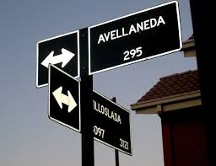
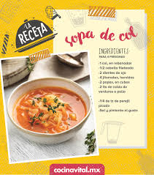
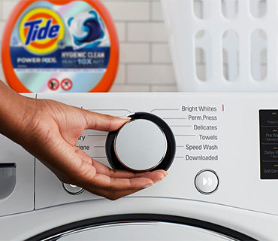
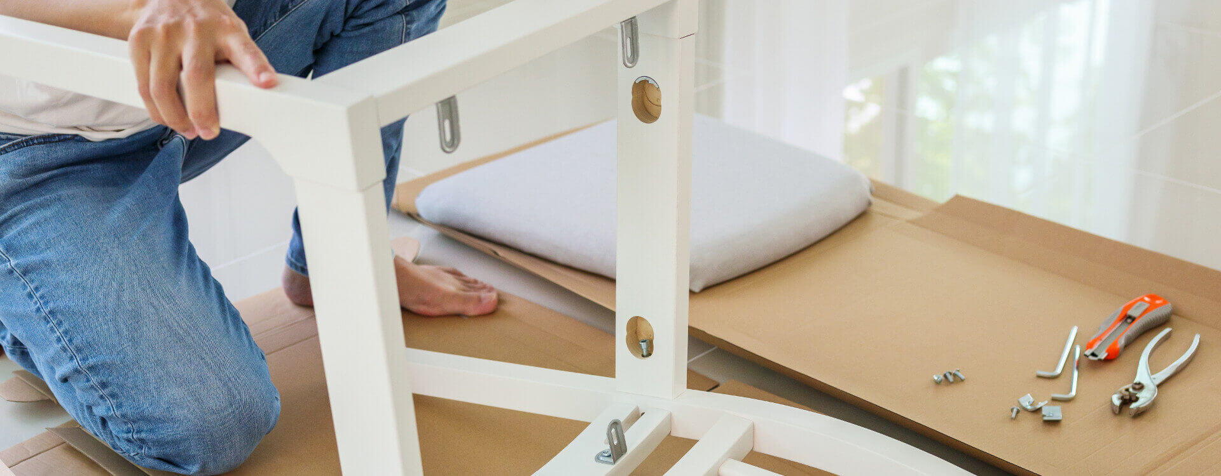
¿Dónde encontramos textos instructivos?

Slide 6
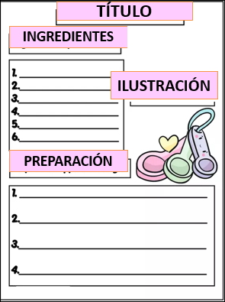
estructura de la receta

Slide 7
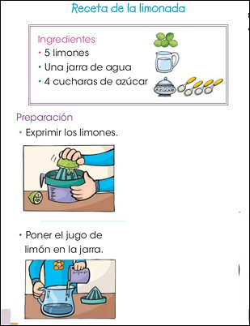
En la siguiente receta falta un paso de la preparación. Léela e inventa el último paso

Slide 8
Próxima clase traer:
Galletas Cracker
Manjar
Mostacillas dulces de colores

Slide 9
Próxima clase realizaremos la siguiente receta

